Slide 1

Преговор

Slide 2
Преговор
Какво ще се отпечата на конзолата, ако изпълним следната команда:
console.log(!(5 === 5) && (4 + 1 === 5));
True
False
Runtime error
Compile time error

Slide 3
Преговор
Какво ще се отпечата на конзолата, ако изпълним следната команда:
console.log(!(5 === 5) && (4 + 1 === 5));
True
False
Runtime error
Compile time error

Slide 4
Преговор
Какво ще се отпечата на конзолата, ако изпълним следната команда:
console.log(!(3 === 3) || (3 === 5));
Runtime error
False
True
Compile time error

Slide 5
Преговор
Какво ще се отпечата на конзолата, ако изпълним следната команда:
console.log(!(3 === 3) || (3 === 5));
Runtime error
False
True
Compile time error

Slide 6
Преговор
Какво ще се отпечата на конзолата, ако изпълним следната проверка:
console.log(!(3 > 5) || (1 === 1));
Runtime error
Compile time error
True
False

Slide 7
Преговор
Какво ще се отпечата на конзолата, ако изпълним следната проверка:
console.log(!(3 > 5) || (1 === 1));
Runtime error
Compile time error
True
False

Slide 8
Преговор
Какво ще се отпечата на конзолата, ако изпълним следната логическа проверка:
Less than 101
let number = 101;
if (number >= 1)
console.log("Larger than 1");
if (number <= 101)
console.log("Less than 101");
console.log("Equal to 101");
Larger than 1
Equal to 101
Compile time error

Slide 9
Преговор
Какво ще се отпечата на конзолата, ако изпълним следната логическа проверка:
Less than 101
let number = 101;
if (number >= 1)
console.log("Larger than 1");
if (number <= 101)
console.log("Less than 101");
console.log("Equal to 101");
Larger than 1
Equal to 101
Compile time error

Slide 10
Преговор
Какво ще се отпечата на конзолата, ако изпълним следната логическа проверка:
let role = "Administrator";
let password = "SoftUni";
if(role === "Administrator") {
if(password === "SoftUni") {
console.log("Welcome!");
}
}
Runtime error
"Welcome!"
Compile time error
No output

Slide 11
Преговор
Какво ще се отпечата на конзолата, ако изпълним следната логическа проверка:
let role = "Administrator";
let password = "SoftUni";
if(role === "Administrator") {
if(password === "SoftUni") {
console.log("Welcome!");
}
}
Runtime error
"Welcome!"
Compile time error
No output

Slide 12
Преговор
Какво ще се отпечата на конзолата, ако изпълним следната логическа проверка:
let role = "Administrator";
let password = "SoftUni";
if(role === "SoftUni") {
if(password === "SoftUni") {
console.log("Welcome!");
}
}
Runtime error
"Welcome!"
Compile time error
No output

Slide 13
Преговор
Какво ще се отпечата на конзолата, ако изпълним следната логическа проверка:
let role = "Administrator";
let password = "SoftUni";
if(role === "SoftUni") {
if(password === "SoftUni") {
console.log("Welcome!");
}
}
Runtime error
"Welcome!"
Compile time error
No output

Slide 14



Повторения (цикли)
Прости повторения с while-цикъл
СофтУни
Преподавателски екип
Софтуерен университет
http://softuni.bg

Slide 15
Имате въпроси?
sli.do
#pb-jan

Slide 16
Съдържание
Увеличаване и намаляване на стойността на променливи
Повторения (цикли)
while-цикъл – конструкция
Безкрайни цикли
Прекъсване на цикли чрез оператора break

Slide 17

Увеличаване и намаляване на стойността на променливи

Slide 18
Увеличаване
Инкрементиране - увеличаването на стойността на дадена променлива
Извършва се чрез оператори за инкрементиране - префиксни и постфиксни
Извършва се само върху променливи, които имат числена стойност
Пример | Име | Резултат
++a | Пре-инкрементация | Увеличава стойността с единица и връща а
а++ | Пост-инкрементация | Връща а и увеличава стойността с единица

Slide 19
Увеличаване (2)
Пре-инкрементация
Пост-инкрементация
Стойността на променливата a се увеличава с 1 и след това се принтира
let a = 1;
console.log(++a);
console.log(a);
// 2
// 2
Първо се принтира променливата a и след това се увеличава с 1
let a = 1;
console.log(a++);
console.log(a);
// 1
// 2

Slide 20
Намаляване
Декрементиране – намаляването на стойността на дадена променлива
Извършва се чрез оператори за декрементиране – префиксни и постфиксни
Извършва се само върху променливи, които имат числена стойност
Пример | Име | Резултат
--a | Пре-декрементация | Намалява стойността с единица и връща а
a-- | Пост-декрементация | Връща а и намалява стойността с единица

Slide 21
Намаляване (2)
Пре-декрементация
Пост-декрементация
Стойността на променливата a се намалява с 1 и след това се принтира
let a = 1;
console.log(--a);
console.log(a);
// 0
// 0
Първо се принтира променливата a и след това се намалява с 1
let a = 1;
console.log(a--);
console.log(a);
// 1
// 0

Slide 22
while
while-цикъл
Повторение докато е вярно дадено условие

Slide 23
Повторения (цикли) – while-цикъл
В програмирането често се налага да изпълним блок с команди няколко пъти
За целта използваме цикли – while, for и други
Условие
while (...)
{
//code
}
невярно
условие
вярно
Код за изпълнение (повторение)
команди

Slide 24

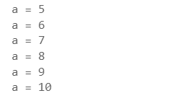
while-цикъл – пример
Условие за прекратяване на повторението
let a = 5;
while (a <= 10) {
console.log("a = " + a);
a++;
}

Slide 25
Число в диапазона [1…100] - условие
Напишете програма, която:
Прочита цяло число
Проверява дали е в диапазона [1…100]
При:
Невалидно число, прочита ново
Намиране на число в диапазона, прекратява изпълнение
Прочитане на число (num)
1 <= num <= 100
num < 1 || num > 100
Принтиране

Slide 26
Число в диапазона [1…100] - решение
function numbersInRange(input) {
let number = Number(input.shift());
while (number < 1 || number > 100) {
number = Number(input.shift());
}
console.log(number);
}
Тестване на решението: https://judge.softuni.bg/Contests/Compete/Index/1014#0

Slide 27
Редица числа 2k+1 - условие
Напишете програма, която:
Прочита цяло число n
Отпечатва всички числа ≤ n от редицата: 1, 3, 7, 15, 31, …
Всяко следващо число e равно на предишното * 2 + 1
1, (1 * 2) + 1 = 3, (3 * 2) + 1 = 7, (7 * 2) + 1 = 15 …

Slide 28
Read input
k = 1
k <= n
false
End loop
true
Print k
k = 2 * k + 1

Slide 29
Редица числа 2k+1 - решение
function sequence(input) {
let number = Number(input.shift());
let k = 1;
while (k <= number) {
console.log(k);
k = k * 2 + 1;
}
}
Повторение докато е в сила условието k ≤ n
Тестване на решението: https://judge.softuni.bg/Contests/Compete/Index/1014#7

Slide 30

Прекъсване чрез оператор break
Безкрайни цикли

Slide 31

Безкраен цикъл
Безкраен цикъл – повтаряне на блок от код безкраен брой пъти:
условие
Условието е винаги вярно
вярно
while (true)
{
console.log("Infinite loop");
}
команди

Slide 32
Прекратяване на цикъл
Оператор break – прекъсва цикъла
while (true)
{
console.log("Infinite loop");
if (…)
{
break;
}
}
Условие за прекъсване на цикъла

Slide 33

Баланс на сметка - условие
Напишете програма, която:
Чете n – на брой числа, които представляват вноски по банкова сметка
При всяка вноска принтира:
"Increase: {сумата} "

Slide 34

Баланс на сметка - условие (2)
Ако се въведе отрицателно число да се изпише
"Invalid operation!" и програмата да приключи
Накрая на програмата трябва да се изпише:
"Total: {общата сума в сметката}"

Slide 35

Баланс на сметка - условие(3)
Примерен вход и изход:
3
5.51
69.42
100
Increase: 5.51
Increase: 69.42
Increase: 100.00
Total: 174.93
5
120
45.55
-150
Increase: 120.00
Increase: 45.55
Invalid operation!
Total: 165.55

Slide 36
Read input
counter = 0
balance = 0
false
Counter < n
Print output
true
Read amount
increase balance,
false
true
print message,
amount < 0
counter++;

Slide 37
Баланс на сметка - решение
function accountBalance(input) {
let n = Number(input.shift());
let counter = 0;
let balance = 0.0;
while (counter < n) {
let amount = Number(input.shift());
if (amount < 0) //TODO Print message and exit the loop
balance += amount;
console.log(`Increase: ${amount.toFixed(2)}`);
counter++;
}
console.log(`Total: ${balance.toFixed(2)}`);
}
Тестване на решението: https://judge.softuni.bg/Contests/Compete/Index/1014#5

Slide 38
Редица цели числа - условие
Напишете програма, която:
Чете цели числа, докато не получи
команда "END"
Принтира най-голямото и най-малкото число
10
20
304
0
50
END
Max number: 304
Min number: 0

Slide 39



Редица цели числа - решение
function numberSequence(input) {
let maxNumber = Number.MIN_SAFE_INTEGER;
let minNumber = Number.MAX_SAFE_INTEGER;
let command = input.shift();
while (command != "END") {
let number = Number(command);
if (number < minNumber) {
minNumber = number;
}
if (number > maxNumber) {
maxNumber = number;
}
command = input.shift();
}
//TODO: print the output
}
Тестване на решението: https://judge.softuni.bg/Contests/Compete/Index/1014#3

Slide 40
smallest = int.MaxValue
biggest = int.MinValue
Read input
false
Print output
command != "END"
true
biggest = num
num > biggest
Parse input
smallest = num
num < smaller

Slide 41
Завършване - условие
Напишете програма, която:
Изчислява средната оценка на ученик от цялото му обучение
Ако годишната му оценка е:
>= 4.00, ученикът преминава е следващия клас
< 4.00, той ще повтори класа
При завършване да се отпечата:
"{име на ученика} graduated. Average grade: {средната оценка от цялото обучение}"

Slide 42
Завършване - условие (2)
Примерен вход и изход:
Pesho
4
5.5
6
5.43
4.5
6
5.55
5
6
6
5.43
5
Ani
5
5.32
6
5.43
5
6
5.5
4.55
5
6
5.56
6
Pesho graduated. Average grade: 5.37
Ani graduated. Average grade: 5.45

Slide 43

Завършване - решение
function graduation(input) {
let name = input.shift();
let counter = 1;
let sum = 0;
while (counter <= 12) {
let grade = Number(input.shift());
if (grade >= 4.00) {
sum += grade;
counter++;
}
}
let average = sum / 12;
//TODO: print the output
}
Тестване на решението: https://judge.softuni.bg/Contests/Compete/Index/1014#1

Slide 44



Преместване - условие
Напишете програма, която:
Прочита 3 цели числа – широчина, дължина, височина
Прочита брой кашони до получаване на команда "Done"
Изчислява дали кашоните могат да се преместят в помещение с прочетените размери
1 кашон е с размери 1м x 1м x 1м

Slide 45
Преместване - условие (2)
Ако помещението не може да събере кашоните, трябва да се принтира:
"No more free space! You need {брой недостигащи куб. метри} Cubic meters more."
При получаване на команда "Done" и налично свободно място:
"{брой свободни куб. метри} Cubic meters left."

Slide 46

Преместване - условие (3)
Примерен вход и изход:
10
1
2
4
6
Done
10 Cubic meters left.
2
2
2
9
No more free space! You need 1 Cubic meters more.

Slide 47
Преместване - решение
int width = int.Parse(Console.ReadLine());
// TODO: Read the length and height
int volume = width * length * height;
bool hasVolume = true;
string command = Console.ReadLine();
while (!(command == "Done"))
{
int box = int.Parse(command);
volume -= box;
…
Тестване на решението: https://judge.softuni.bg/Contests/Compete/Index/1014#8

Slide 48
Преместване - решение (2)
… if (volume < 0)
{
hasVolume = false;
break;
}
command = Console.ReadLine();
}
if (hasVolume)
Console.WriteLine("{0} Cubic meters left.", volume);
else
Console.WriteLine("No more free space! You need {0} Cubic meters more.", Math.Abs(volume));
Цикълът прекъсва
Прочитаме отново командата
Тестване на решението: https://judge.softuni.bg/Contests/Compete/Index/1014#8

Slide 49
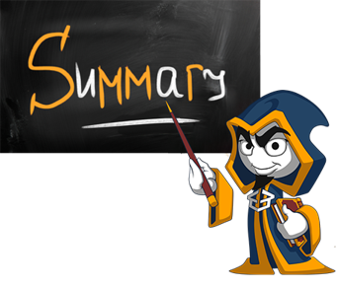
Какво научихме днес?
Можем да инкрементираме/декрементираме числови стойности
Използваме while - цикли, за да повтаряме действие, докато е в сила дадено условие:
let a = 5;
while (a <= 10) {
console.log("a = " + a);
a++;
}

Slide 50
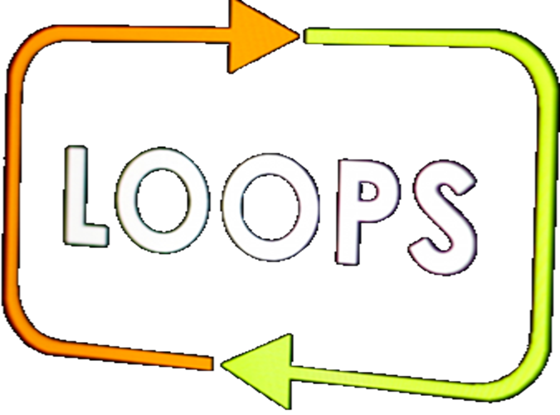
Какво научихме днес? (2)
Можем да прекъсваме циклите с оператора break:
while (true) {
console.log("Infinite loop");
if (…) {
break;
}
}
Условие за прекъсване на цикъла

Slide 51
https://softuni.bg/courses/programming-basics

Slide 52






СофтУни диамантени партньори

Slide 53






СофтУни диамантени партньори

Slide 54

Лиценз
Настоящият курс (слайдове, примери, видео, задачи и др.) се разпространяват под свободен лиценз "Creative Commons Attribution-NonCommercial-ShareAlike 4.0 International"
Благодарности: настоящият материал може да съдържа части от следните източници
Книга "Основи на програмирането с JavaScript" от Светлин Наков и колектив с лиценз CC-BY-SA

Slide 55
Обучения в СофтУни
Software University – High-Quality Education, Profession and Job for Software Developers
softuni.bg
Software University Foundation
http://softuni.foundation/
Software University @ Facebook
facebook.com/SoftwareUniversity
Software University Forums
forum.softuni.bg

